Slide 1
제 3장 스택과 큐

Slide 2
3.1 스택
한 쪽 끝에서만 item(항목)을 삭제하거나 새로운 item을 저장하는 자료구조
새 item을 저장하는 연산: push
Top item을 삭제하는 연산: pop
후입 선출(Last-In First-Out, LIFO) 원칙 하에 item의 삽입과 삭제 수행

Slide 3
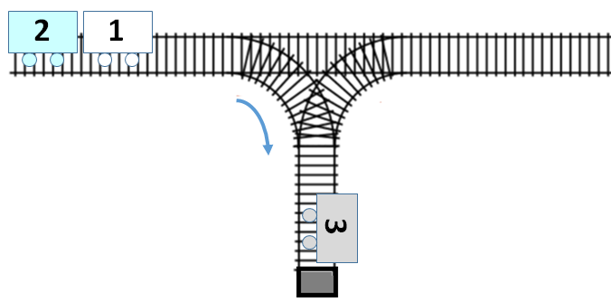
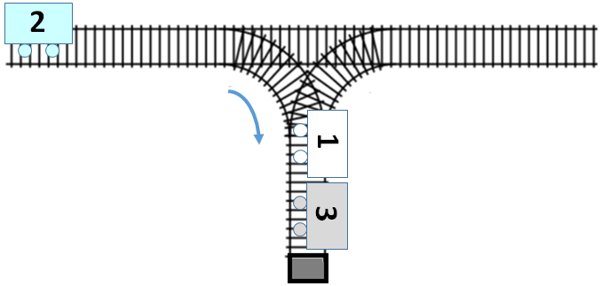
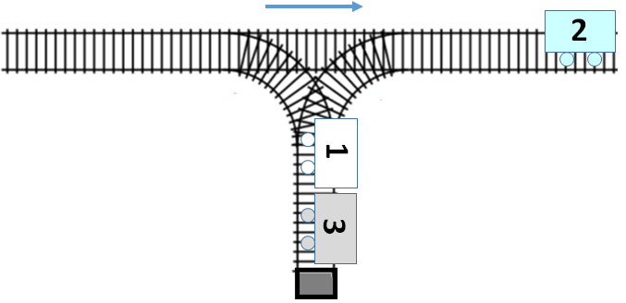
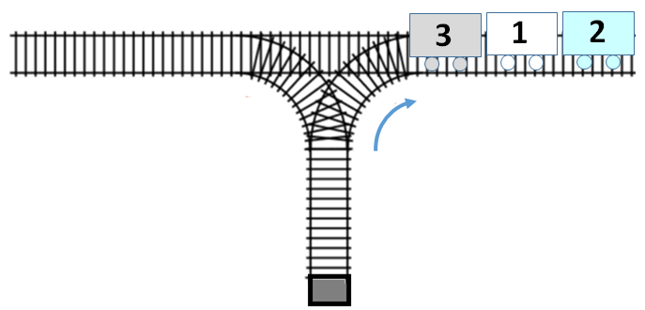

Slide 4
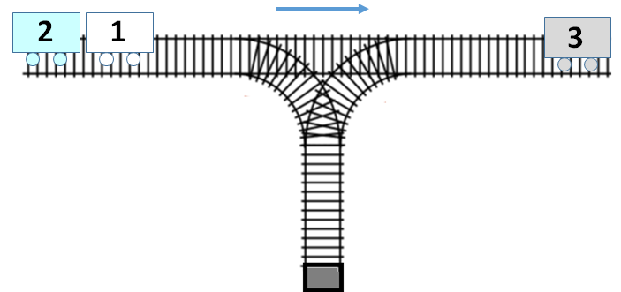
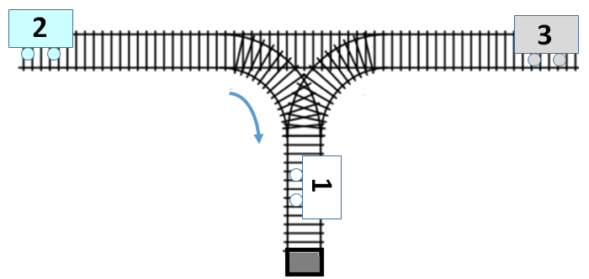
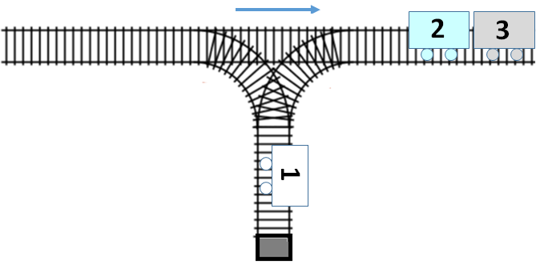
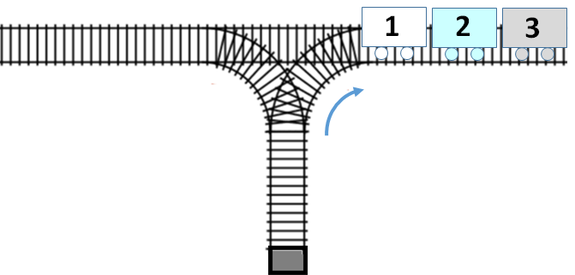

Slide 5
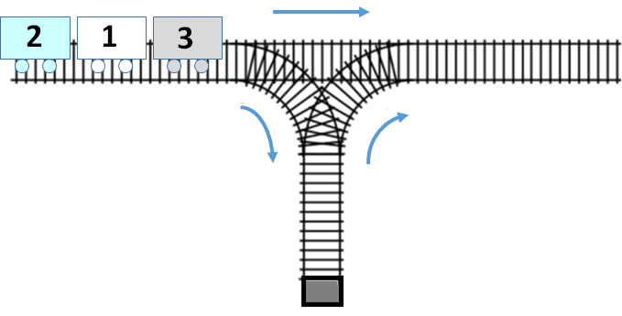
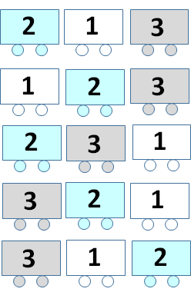


Slide 6
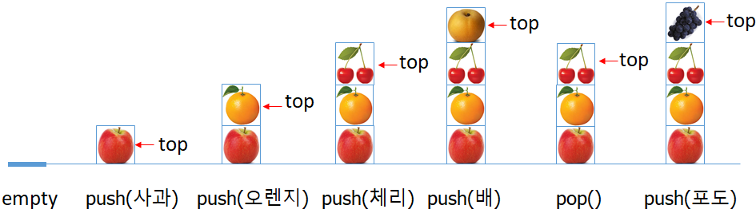
[그림 3-2] 스택의 push와 pop 연산

Slide 7
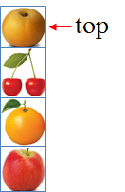

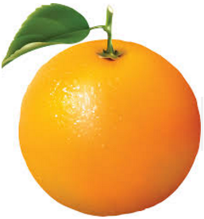

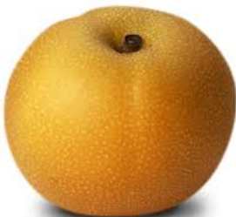
top
top
0 | 1 | 2 | 3
0 | 1 | 2 | 3
[그림 3-3] 리스트로 구현된 스택

Slide 8
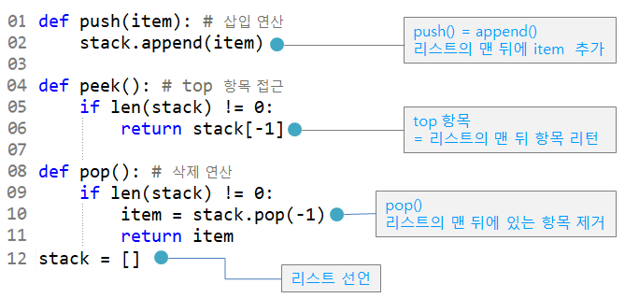
리스트로 구현한 스택

Slide 9
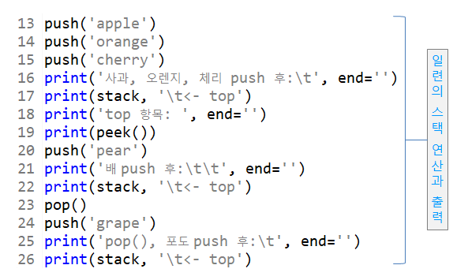
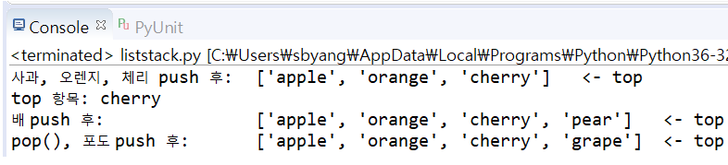
[프로그램 3-1]

Slide 10
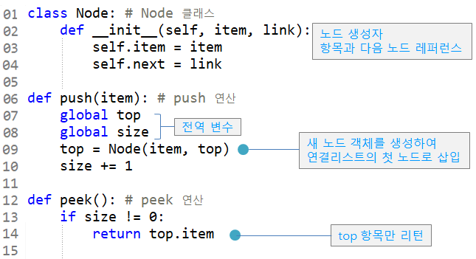
단순연결리스트로 구현한 스택

Slide 11
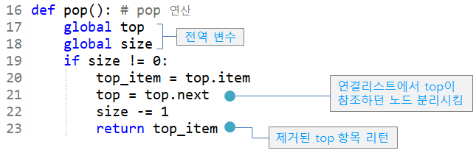
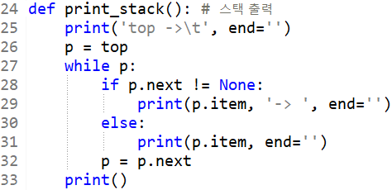

Slide 12
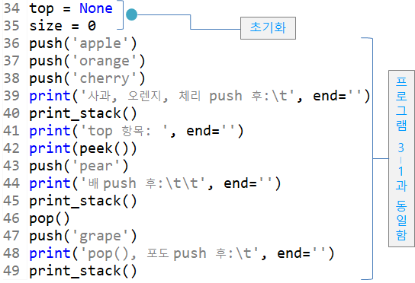
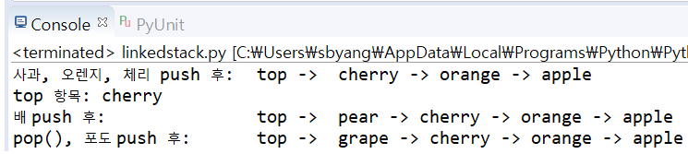
[프로그램 3-2]

Slide 13
수행시간
파이썬의 리스트로 구현한 스택의 push와 pop 연산은 각각 O(1) 시간이 소요
파이썬의 리스트는 크기가 동적으로 확대 또는 축소되며, 이러한 크기 조절은 사용자도 모르게 수행된다. 이러한 동적 크기 조절은 스택(리스트)의 모든 항목들을 새 리스트로 복사해야 하기 때문에 O(N) 시간이 소요
단순연결리스트로 구현한 스택의 push와 pop 연산은 각각 O(1) 시간
연결리스트의 맨 앞 부분에서 노드를 삽입하거나 삭제하기 때문

Slide 14
3.2 스택의 응용
컴파일러의 괄호 짝 맞추기
회문(Palindrome) 검사하기

Slide 15
컴파일러의 괄호 짝 맞추기
[핵심 아이디어] 왼쪽 괄호는 스택에 push, 오른쪽 괄호를 읽으면 pop 수행
pop된 왼쪽 괄호와 바로 읽었던 오른쪽 괄호가 다른 종류이면 에러 처리, 같은 종류이면 다음 괄호를 읽음
모든 괄호를 읽은 뒤 에러가 없고 스택이 empty이면, 괄호들이 정상적으로 사용된 것
만일 모든 괄호를 처리한 후 스택이 empty가 아니면 짝이 맞지 않는 괄호가 스택에 남은 것이므로 에러 처리

Slide 16
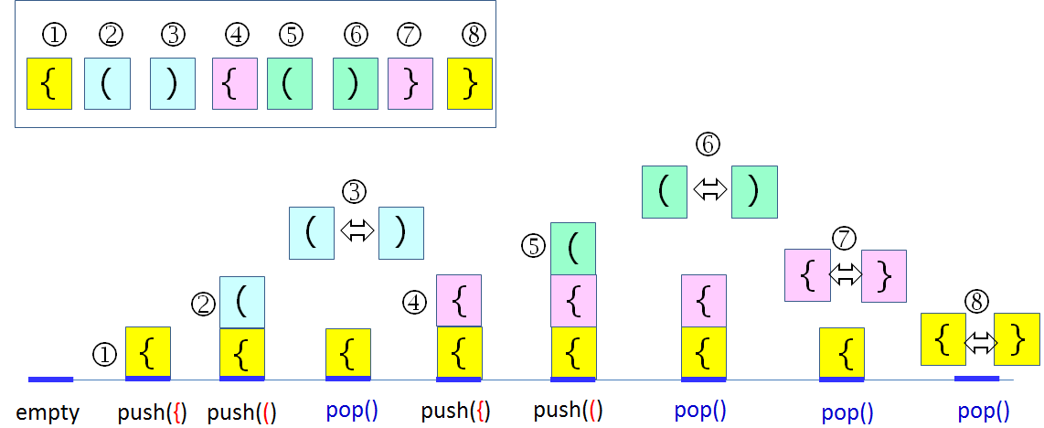
[예제 1]

Slide 17

[예제 2]
     □  
{ ( ) { ( ) ) }
□
●
(
⬄
)
(
⬄
)
❐
■
(
{
❒

(
❍
{
{
{

{
{
{
{
{
{
{
empty
push({)
push(()
pop()
push({)
push(()
pop()
pop()

Slide 18
회문 검사하기
회문(Palindrome): 앞으로부터 읽으나 뒤로부터 읽으나 동일한 스트링
[핵심 아이디어] 전반부의 문자들을 스택에 push한 후, 후반부의 각 문자를 차례로 pop한 문자와 비교
회문 검사하기는 주어진 스트링의 앞부분 반을 차례대로 읽어 스택에 push한 후, 문자열의 길이가 짝수이면 뒷부분의 문자 1 개를 읽을 때마다 pop하여 읽어 들인 문자와 pop된 문자를 비교하는 과정을 반복 수행
만약 마지막 비교까지 두 문자가 동일하고 스택이 empty가 되면, 입력 문자열은 회문

Slide 19
문자열의 길이가 홀수인 경우, 주어진 스트링의 앞부분 반을 차례로 읽어 스택에 push한 후, 중간 문자를 읽고 버린다. 이후 짝수 경우와 동일하게 비교 수행
[예제 1]
     □
A B S S B A
❍
S
=
S
●
S
■

B
B
B
B
=
B
□
A
=
A

A
A
A
A
A
empty
push(A)
push(B)
push(S)
pop()
pop()
pop()

Slide 20
[예제 2]
     □ 
R A C E C A R
❍
E
■
C
=
C
●
C
C
□
A
A
=
A

A
A
A
❐

R
R
R
R
R
=
R
R
R
empty
push(R)
push(A)
push(C)
pop()
pop()
pop()

Slide 21
스택의 기타 응용
후위표기법(Postfix Notation) 수식 계산하기
중위표기법(Infix Notation) 수식의 후위표기법 변환
미로 찾기
트리의 방문(4장)
그래프의 깊이우선탐색(8장)
프로그래밍에서 매우 중요한 함수/메소드 호출 및 재귀호출도 스택 자료구조를 바탕으로 구현

Slide 22
수식의 표기법
[연습문제]
프로그램을 작성할 때 수식에서 +, –, *, /와 같은 이항연산자는 2개의 피연산자들 사이에 위치
이러한 방식의 수식 표현이 중위표기법(Infix Notation)
컴파일러는 중위표기법 수식을 후위표기법(Postfix Notation)으로 바꾼다.
그 이유는 후위표기법 수식은 괄호 없이 중위표기법 수식을 표현할 수 있기 때문
전위표기법(Prefix Notation): 연산자를 피연산자들 앞에 두는 표기법

Slide 23
[연습문제]
중위표기법 수식과 대응되는 후위표기법, 전위표기법 수식
중위표기법 | 후위표기법 | 전위표기법
A + B | A B + | + A B
A + B – C | A B + C – | + A – B C
A + B * C – D | A B C * + D – | – + A * B C D
(A + B) / (C – D) | A B+ C D – / | / + A B – C D

Slide 24
후위표기법 수식 계산
[연습문제]
[핵심 아이디어] 피연산자는 스택에 push하고, 연산자는 2회 pop하여 계산한 후 push
후위표기법으로 표현된 수식 계산 알고리즘
입력을 좌에서 우로 문자를 한 개씩 읽는다. 읽은 문자를 C라고하면
[1] C가 피연산자이면 스택에 push
[2] C가 연산자(op)이면 pop을 2회 수행한다. 먼저 pop된 피연산자가 A이고, 나중에 pop된 피연산자가 B라면, (A op B)를 수행하여 그 결과 값을 push

Slide 25
[예제]
[연습문제]
     □ 
8 3 2 + 1 – /
❍
□
3 + 2 =
5
5 – 1 =
4
●
2
■
1
❐
8 / 4=
2

3
3
5
5
4

8
8
8
8
8
8
2
2
empty
push(8)
push(3)
push(2)
pop()
push(1)
pop()
pop()
pop()
pop()
pop()
pop()
push(5)
push(4)
push(2)

Slide 26
중위표기법 수식을 후위표기법으로 변환
[연습문제]
[핵심 아이디어] 왼쪽 괄호나 연산자는 스택에 push하고, 피연산자는 출력
입력을 좌에서 우로 문자를 1개씩 읽는다. 읽은 문자가
피연산자이면, 읽은 문자를 출력
왼쪽 괄호이면, push
오른쪽 괄호이면, 왼쪽 괄호가 나올 때까지 pop하여 출력. 단, 오른쪽이나 왼쪽 괄호는 출력하지 않음
연산자이면, 자신의 우선순위보다 낮은 연산자가 스택 top에 올 때까지 pop하여 출력하고 읽은 연산자를 push
입력을 모두 읽었으면 스택이 empty될 때까지 pop하여 출력

Slide 27
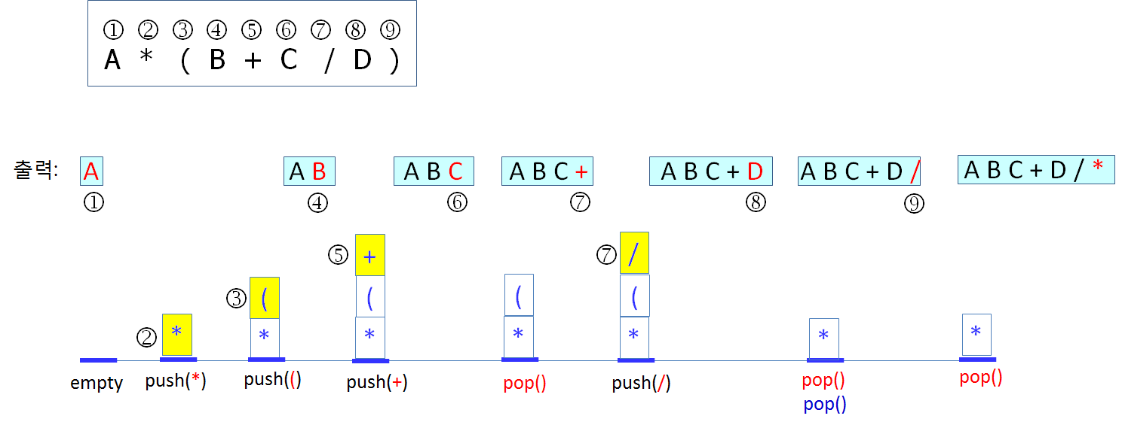
[예제]
[연습문제]

Slide 28
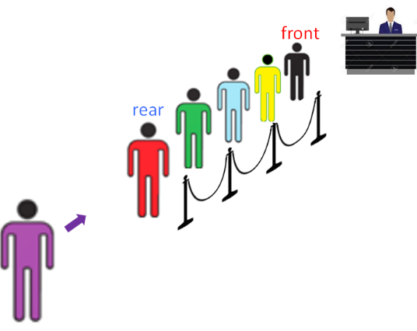
3.3 큐
큐(Queue): 삽입과 삭제가 양 끝에서 각각 수행되는 자료구조
일상생활의 관공서, 은행, 우체국, 병원 등에서 번호표를 이용한 줄서기가 대표적인 큐
선입 선출(First-In First-Out, FIFO) 원칙 하에 item의 삽입과 삭제 수행

Slide 29
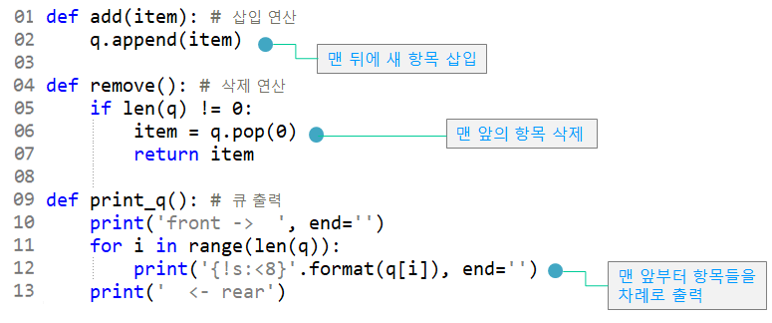
파이썬 리스트로 구현한 큐

Slide 30
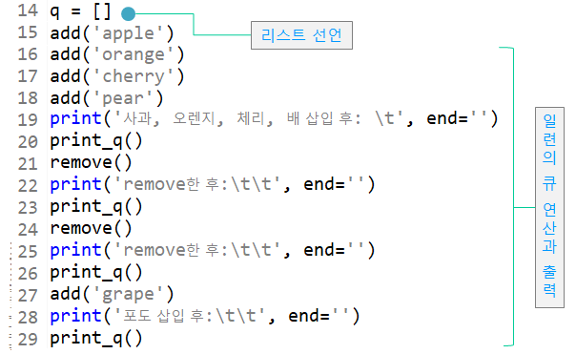
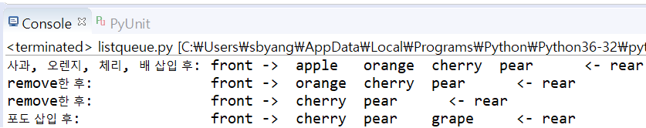
[프로그램 3-3]

Slide 31
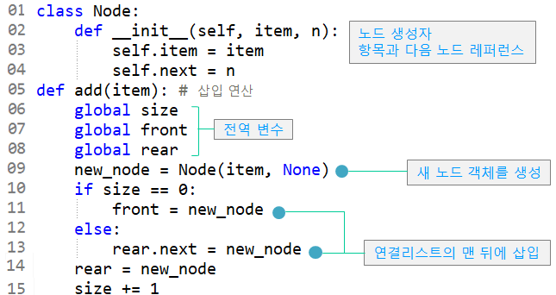
단순연결리스트로 구현한 큐

Slide 32
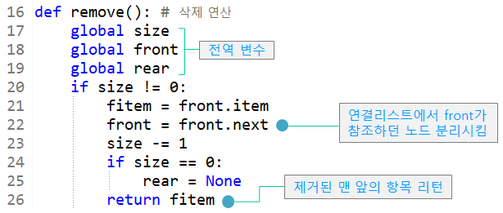

Slide 33
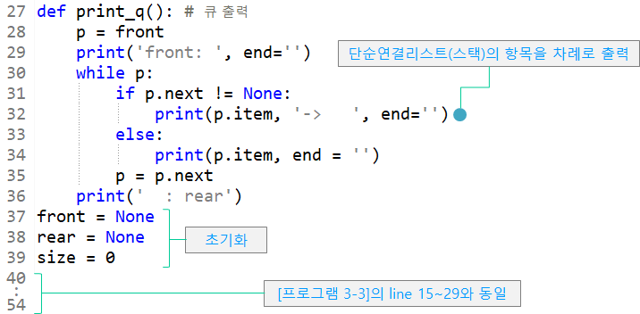
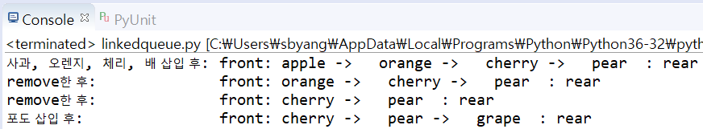
[프로그램 3-4]

Slide 34

CPU의 태스크 스케줄링(Task Scheduling)
네트워크 프린터
실시간(Real-time) 시스템의 인터럽트(Interrupt) 처리
다양한 이벤트 구동 방식(Event-driven) 컴퓨터 시뮬레이션
콜 센터의 전화 서비스 처리 등
4장의 이진트리의 레벨순회(Level-order Traversal)
8장의 그래프에서 너비우선탐색(Breath-First Search) 등

Slide 35
수행시간
리스트로 구현한 큐의 add와 remove 연산은 각각 O(1) 시간이 소요
하지만 리스트 크기를 확대 또는 축소시키는 경우에 큐의 모든 항목들을 새 리스트로 복사해야 하므로 O(N) 시간이 소요
단순연결리스트로 구현한 큐의 add와 remove 연산은 각각 O(1) 시간
삽입 또는 삭제 연산이 rear 와 front로 인해 연결리스트의 다른 노드들을 일일이 방문할 필요 없이 각 연산이 수행되기 때문

Slide 36
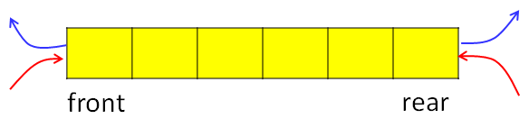
3.4 데크
데크(Double-ended Queue, Deque): 양쪽 끝에서 삽입과 삭제를 허용하는 자료구조
데크는 스택과 큐 자료구조를 혼합한 자료구조
따라서 데크는 스택과 큐를 동시에 구현하는데 사용

Slide 37
스크롤(Scroll)
문서 편집기 등의 undo 연산
웹 브라우저의 방문 기록 등
- 웹 브라우저 방문 기록의 경우, 최근 방문한 웹 페이지 주소는 앞에 삽입하고, 일정 수의 새 주소들이 앞쪽에서 삽입되면 뒤에서 삭제가 수행

Slide 38
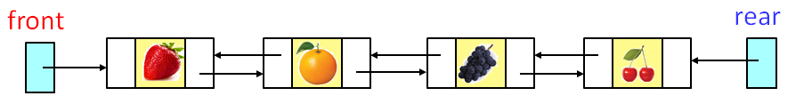
데크를 이중연결리스트로 구현하는 것이 편리
단순연결리스트는 rear가 가리키는 노드의 이전 노드의 레퍼런스를 알아야 삭제가 가능하기 때문

Slide 39
파이썬에는 데크가 Collections 패키지에 정의되어 있음
삽입, 삭제 등의 연산은 파이썬의 리스트의 연산들과 매우 유사

Slide 40
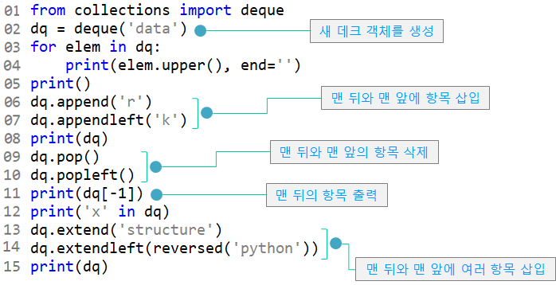
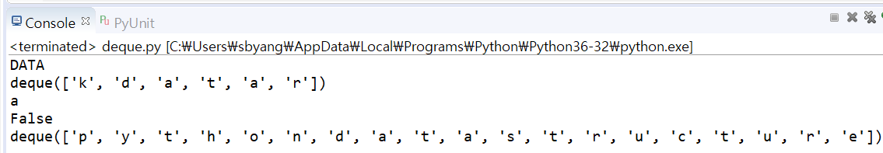

Slide 41
수행시간
데크를 배열이나 이중연결리스트로 구현한 경우, 스택과 큐의 수행시간과 동일
양 끝에서 삽입과 삭제가 가능하므로 프로그램이 다소 복잡
이중연결리스트로 구현한 경우는 더 복잡함

Slide 42

요약
스택은 한 쪽 끝에서만 item을 삭제하거나 새로운 item을 저장하는 후입선출(LIFO) 자료구조
스택은 컴파일러의 괄호 짝 맞추기, 회문 검사하기, 후위표기법수식 계산하기, 중위표기법 수식을 후위표기법으로 변환하기, 미로 찾기, 트리의 노드 방문, 그래프의 깊이우선탐색에 사용. 또한 프로그래밍에서 매우 중요한 메소드 호출 및 재귀호출도 스택 자료구조를 바탕으로 구현
큐는 삽입과 삭제가 양 끝에서 각각 수행되는 선입선출(FIFO) 자료구조

Slide 43
큐는 CPU의 태스크 스케줄링, 네트워크 프린터, 실시간 시스템의 인터럽트 처리, 다양한 이벤트 구동 방식 컴퓨터 시뮬레이션, 콜 센터의 전화 서비스 처리 등에 사용되며, 이진트리의 레벨순회와 그래프의 너비우선탐색에 사용
데크는 양쪽 끝에서 삽입과 삭제를 허용하는 자료구조로서 스택과 큐 자료구조를 혼합한 자료구조
데크는 스크롤, 문서 편집기의 undo 연산, 웹 브라우저의 방문 기록 등에 사용

Slide 44
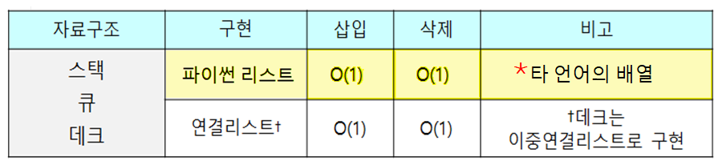
스택, 큐, 데크의 수행시간 비교


